Slide 1
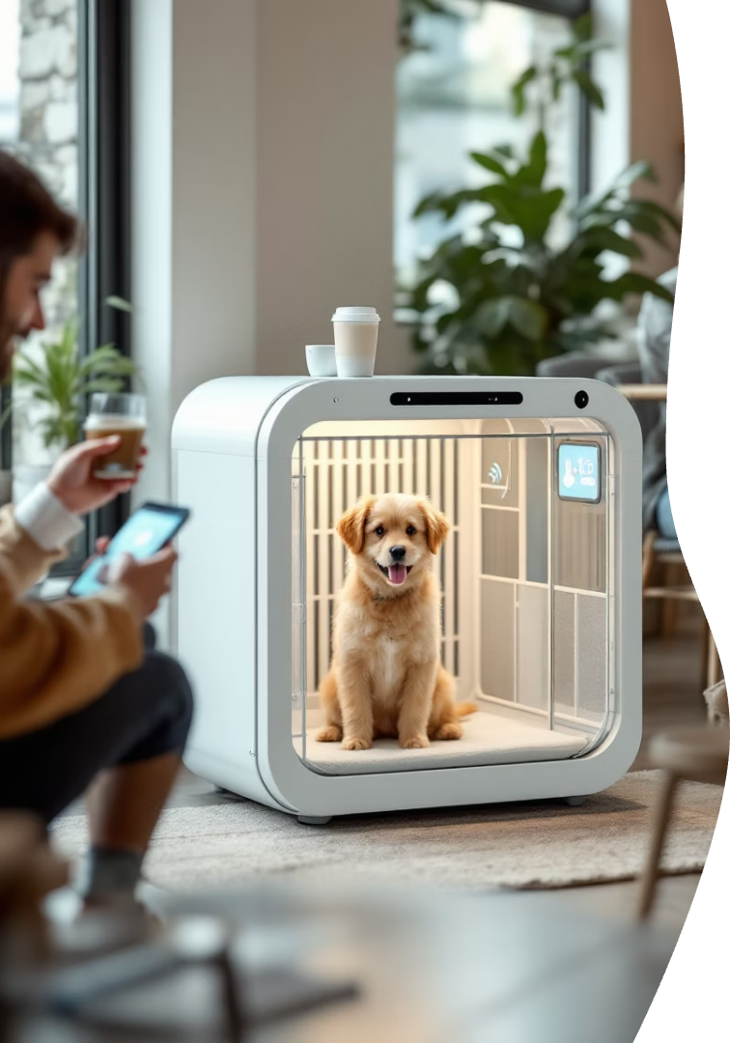
[Intel] 엣지 AI S/W 아카데미 7기
Smart Cage
IoT 기반 반려동물 임시 보관 시스템
반려동물과의 외출을 더 편리하게
황 정 태
황 진 영
2025.06.05

Slide 2

프로젝트 구상 계기
반려동물과 외출 중
카페
식당
병원
공공기관
그 외 반려동물 출입 불가 장소

Slide 3




프로젝트 개요
설치 장소
카페, 식당, 병원, 공공기관
이용 방식
앱을 통한 간편 대여
안전성
관리자 모니터링 시스템

Slide 4



명칭 정리
CCU (Cage Control Unit)
MCU (Manager Control Unit)
SmartCage – 구성도
Wi-Fi
Wi-Fi
CCU
서버
User
Bluetooth
MCU

Slide 5

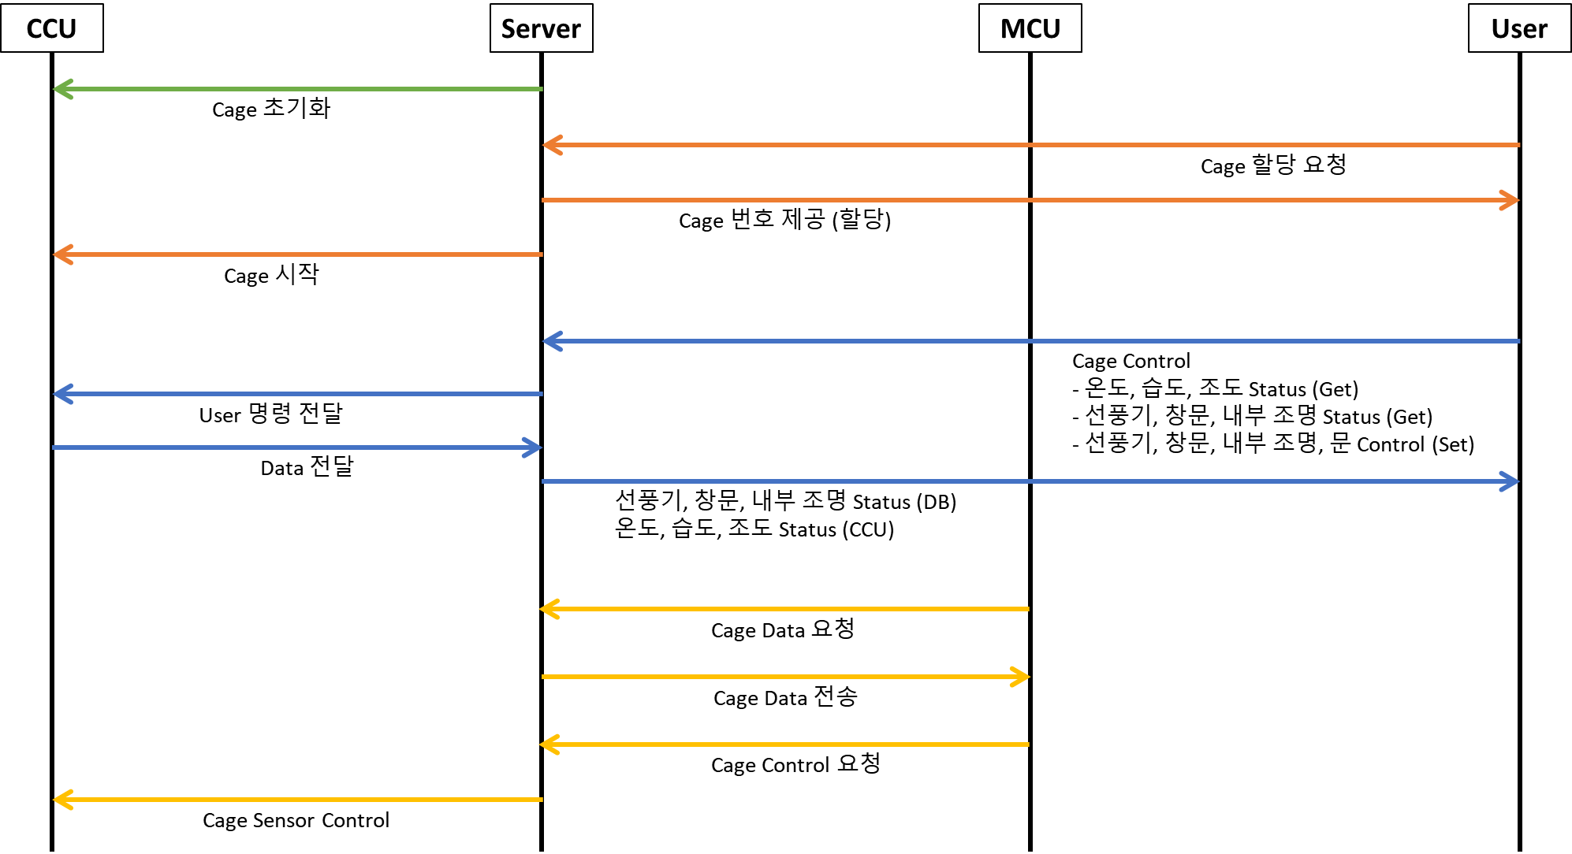



Smart Cage 시스템 흐름도
사용자 요청
앱을 통한 케이지 대여 및 원격 제어 요청
서버 처리
요청 수신 및 케이지 제어 명령 전송
CCU 동작
케이지 센서 및 제어 장치 작동
데이터 저장
케이지 상태 정보 기록 및 모니터링

Slide 6


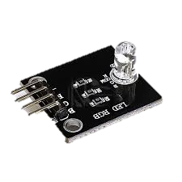
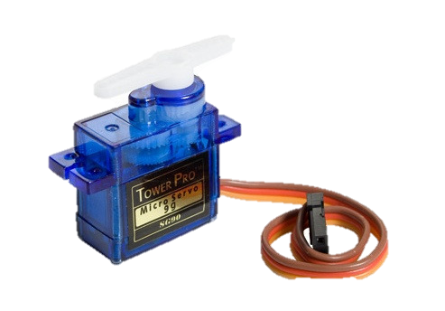
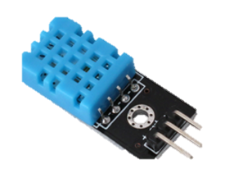

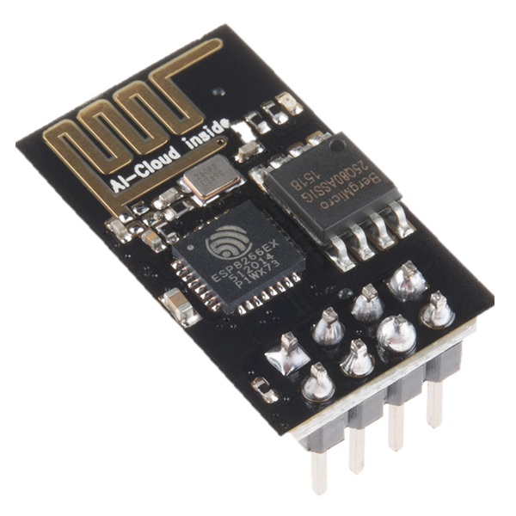
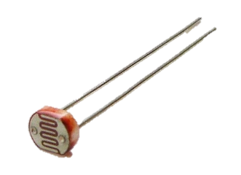
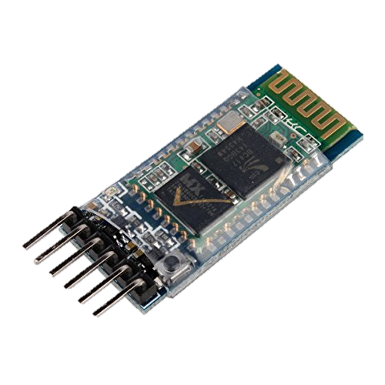
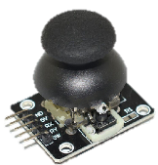
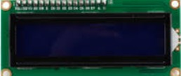
명칭 정리
CCU (Cage Control Unit)
MCU (Manager Control Unit)
SmartCage – 구성도 (상세)
CCU
STM 32
Server
Raspberry Pi
User
Raspberry Pi
DB
요청 / 응답
요청 / 응답
TCP/IP
TCP/IP
BLT 통신
요청 / 응답
LED
서보 모터
온습도 센서
MCU
Arduino
DC 모터
Wi-Fi 모듈
조도 센서
BLT 모듈
LCD
조이스틱

Slide 7




스마트 케이지 핵심 기능
사용자 기능
관리자 기능
시스템 기능
케이지 대여 요청
실시간 상태 확인
원격 제어가 가능합니다.
케이지별 모니터링 및 제어를 통해 효율적인 관리가 가능합니다.
케이지별 상태 정보 저장
실시간 환경 데이터 측정을 수행합니다.

Slide 8
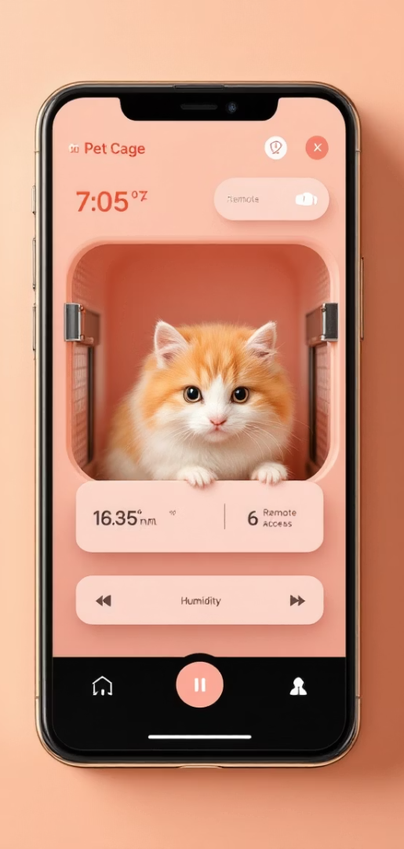
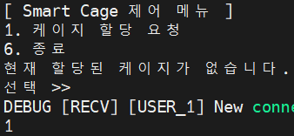

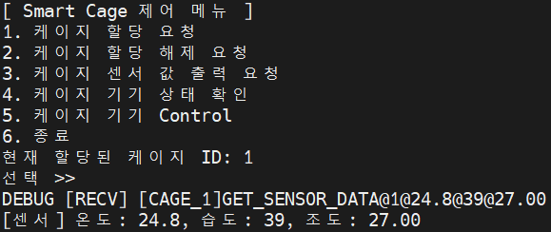

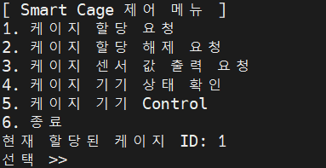

사용자 기능 상세
케이지 대여 요청
앱을 통해 간편하게
케이지 이용 예약이 가능합니다.
실시간 상태 확인
온도, 습도 등 케이지 내부 환경을
실시간 모니터링할 수 있습니다.
원격 제어
먼 거리에서도 케이지 기능을
제어할 수 있습니다.

Slide 9
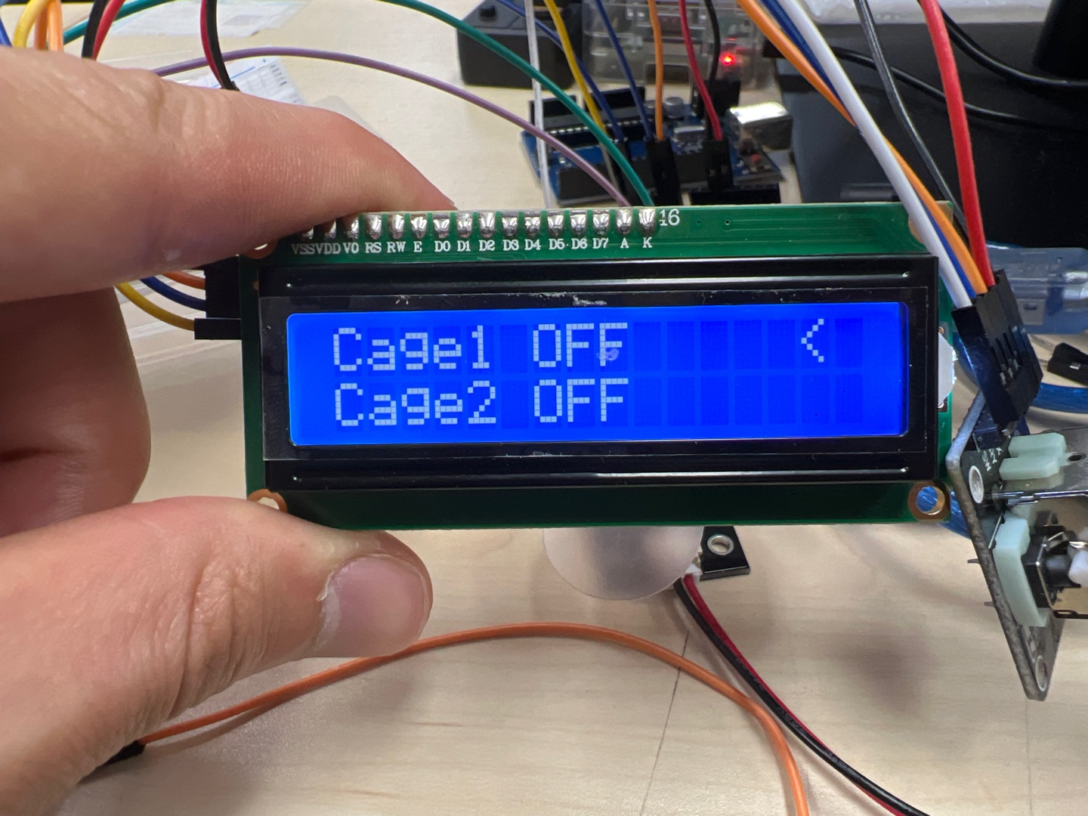
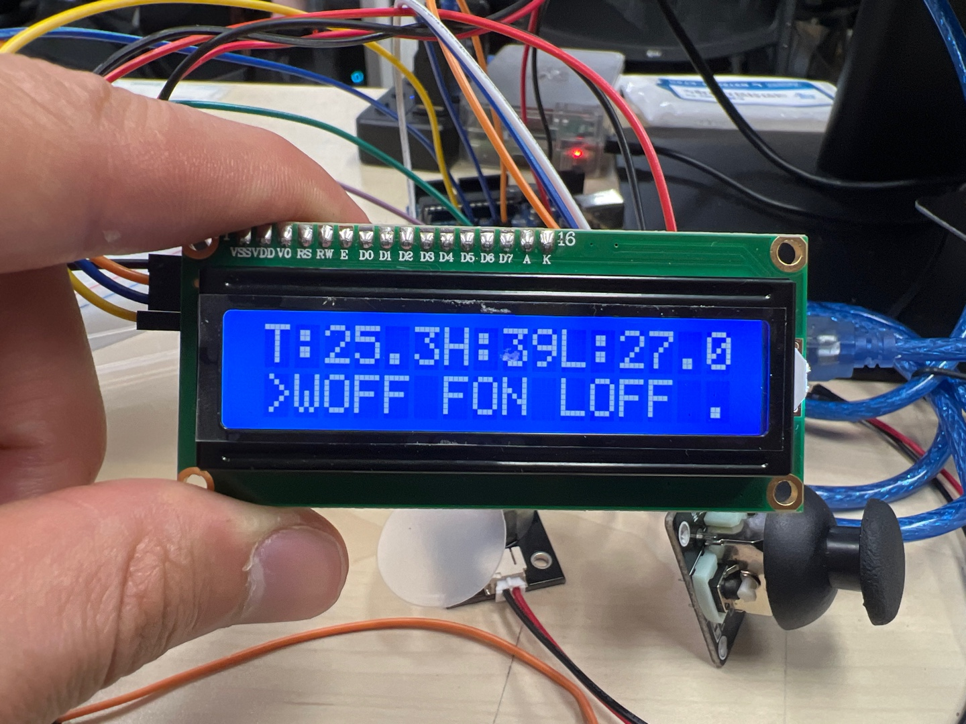
관리자 기능 상세
관리자 기능
케이지별 모니터링
케이지별 제어

Slide 10
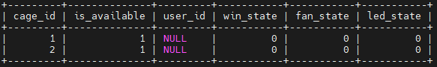
Smart Cage 핵심 기능 (시스템)
시스템 기능
케이지별 센서 상태 DB 저장
케이지별 실시간 온도/습도/조도 측정

Slide 11
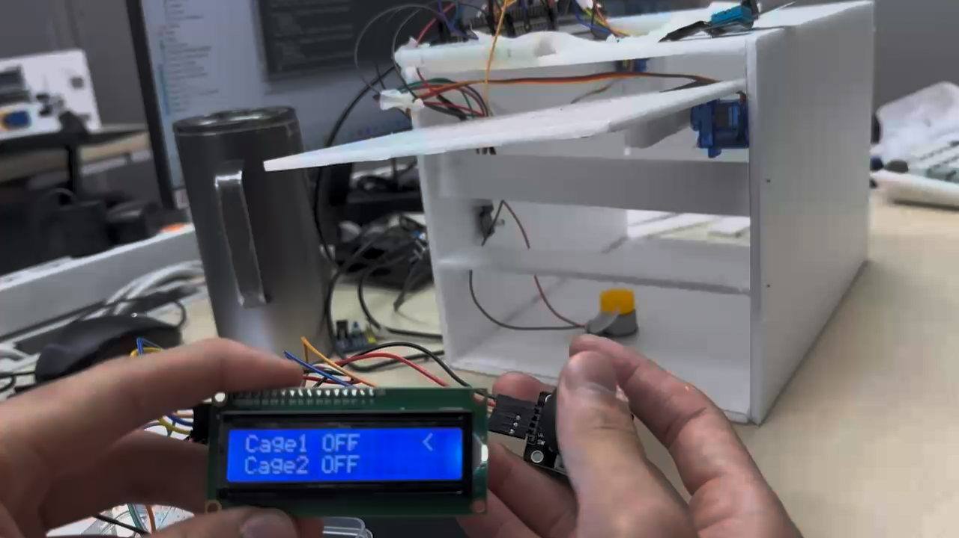
동작 영상 (관리자)

Slide 12
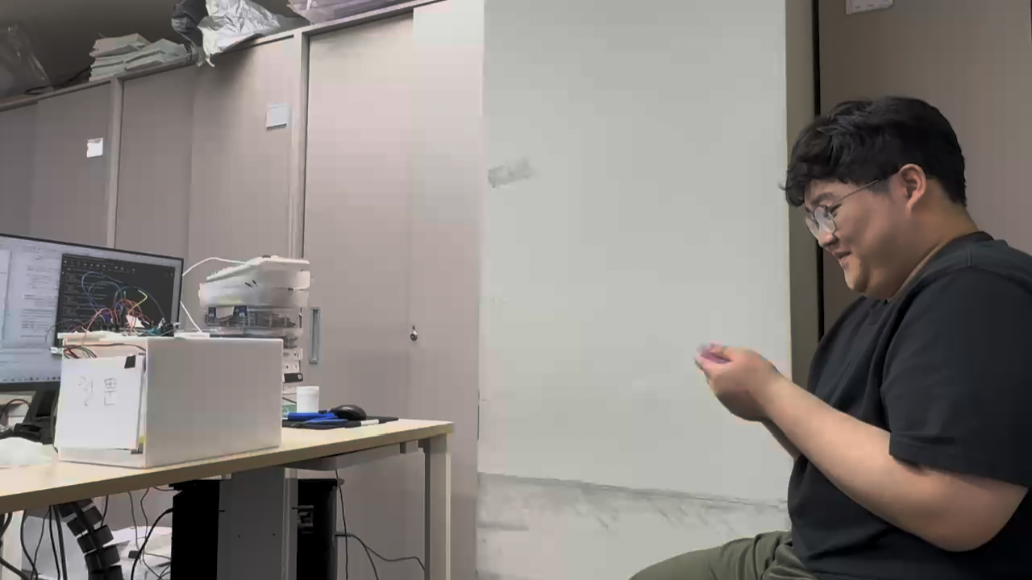
동작 영상 (사용자)

Slide 13






Smart Cage 기대 효과
편의성 극대화
외출 시 반려동물 관리의 유연성 향상
안전성 확보
실시간 환경 모니터링으로 반려동물 안전 보장
확장 가능성
카메라, 공기질 센서, 자동 급수/급이 기능 추가 가능

Slide 14
프로젝트를 진행하며 느낀점
황정태
각 기능 단위 개발과 디버깅
: 모든 코드 한 번에 작성 X : 기능 단위 개발 후 즉시 디버깅 -> 오류 빠르고 확실하게 파악 -> 개발 속도보다 신뢰성, 안정성 우선
구조적인 코드 작성 : 기능 함수 단위 나누어 설계 : 다른 사람이 이해 쉬움 : 유지 보수 용이 -> 가독성, 재사용성, 확장성 확보
황진영
통신 프로토콜의 중요성
다수 장치 연결시 프로토콜 통일과 데이터 규칙 표준화 필요
확장성과 유지보수성을 위한 사전 프로토콜 설계가 필수
네트워크 세션관리의 필요성
TCP 세션 및 WiFi 불안정성 대비 필요
장애 탐지및 자동복구 기능을 갖춘 안정적 코드설계가 필요

